Slide 1
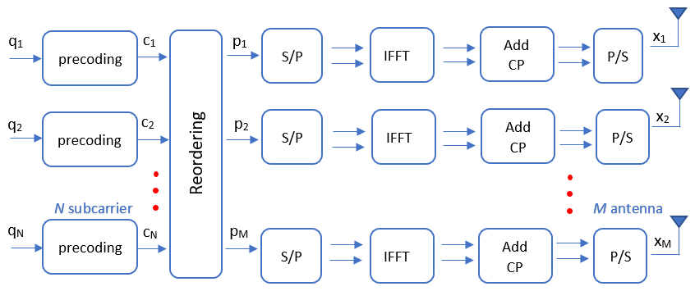
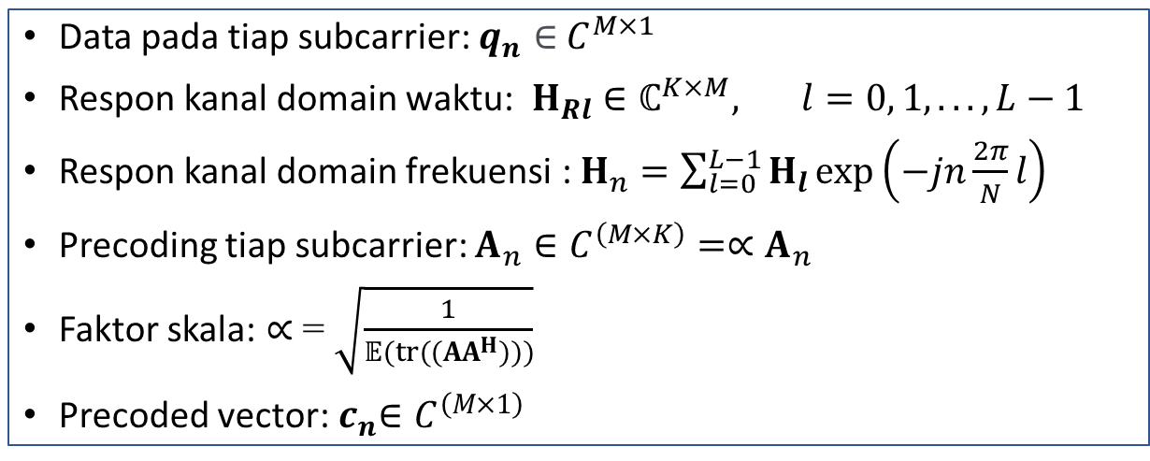
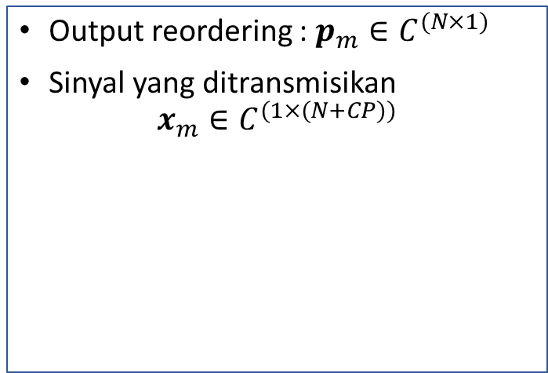
Blok Diagram Pemancar
Data pada tiap subcarrier: $q_{n}∈{ C}^{M×1}$
Respon kanal domain waktu: $H_{Rl}∈ℂ^{K×M}, l=0, 1, . . . , L−1$
Respon kanal domain frekuensi : $H_{n}=\sum_{l=0}^{L−1}{H_{l}}exp\left(−jn\frac{2π}{N}l\right)$
Precoding tiap subcarrier: $A_{n}∈C^{\left(M×K\right)}=∝A_{n}$
Faktor skala: $∝$ = $\sqrt{\frac{1}{𝔼(tr((AA^{H})))}}$
Precoded vector:${ c}_{n}∈C^{\left(M×1\right)}$
Output reordering : $p_{m}∈C^{(N×1)}$
Sinyal yang ditransmisikan
$$x_{m}∈C^{(1×(N+CP))}$$

Slide 2
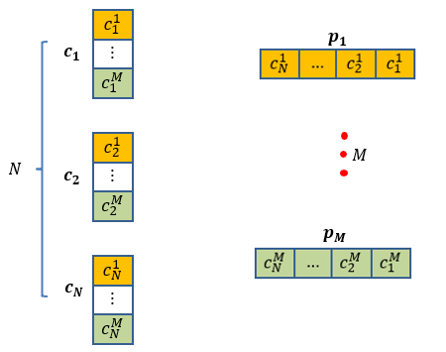
Ilustrasi Proses Reordering

Slide 3
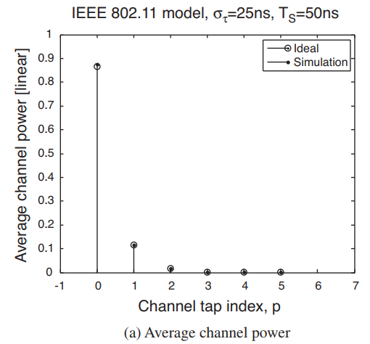
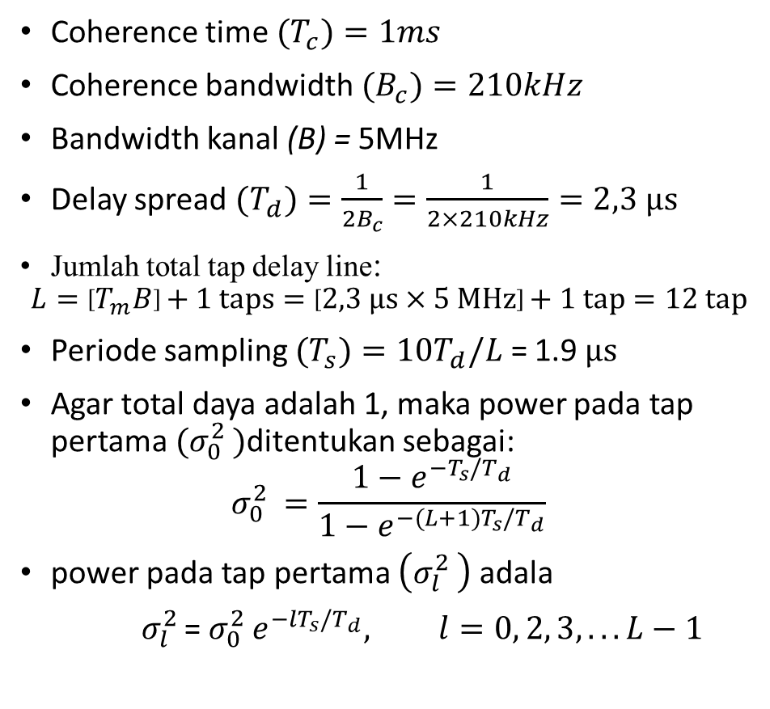
Power delay profile kanal Rayleigh
Coherence time ${(T}_{c})=1ms$
Coherence bandwidth ${(B}_{c})=210kHz$
Bandwidth kanal (B) = 5MHz
Delay spread ${(T}_{d})=\frac{1}{{2B}_{c}}=\frac{1}{2×210kHz}=2,3 µs$
Jumlah total tap delay line:
$$L=\left[T_{m}B\right]+1 taps=\left[2,3 µs×5 MHz\right]+1 tap=12 tap$$
Periode sampling ${(T}_{s})=10T_{d}/L$ = 1.9 $µs$
Agar total daya adalah 1, maka power pada tap pertama $(σ_{0}^{2 })$ditentukan sebagai:
$$σ_{0}^{2 }=\frac{1−e^{−T_{s}/T_{d}}}{1−e^{−(L+1)T_{s}/T_{d}}}$$
power pada tap pertama $\left(σ_{l}^{2 }\right)$ adala
$σ_{l}^{2 }$= $σ_{0}^{2 }e^{−{lT}_{s}/T_{d}}, l=0, 2, 3, . . .L−1$

Slide 5
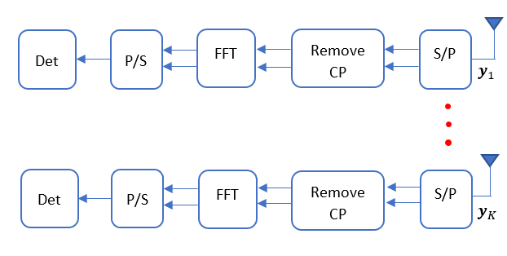
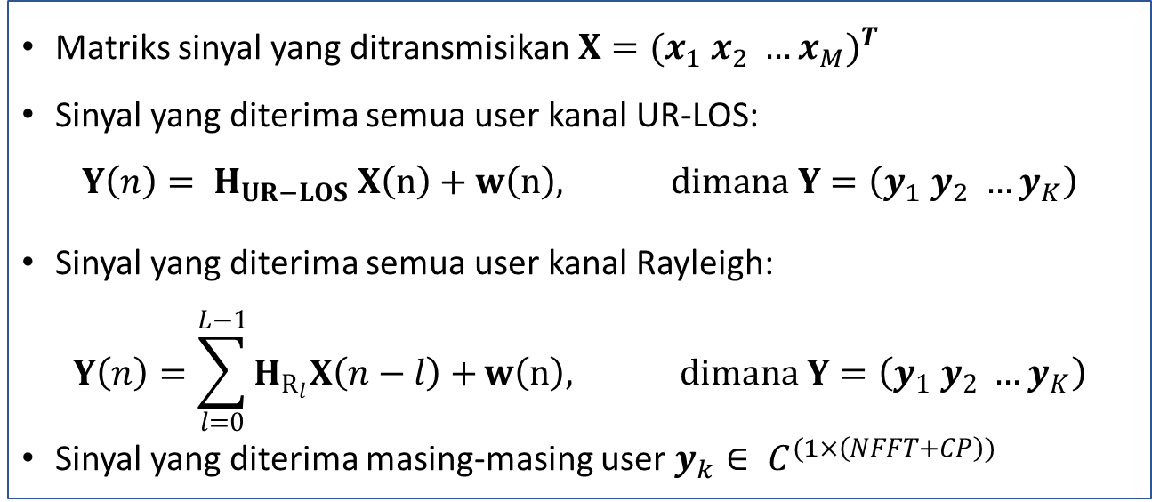
Blok Diagram Penerima
Matriks sinyal yang ditransmisikan $X={(x_{1} x_{2} …x_{M})}^{T}$
Sinyal yang diterima semua user kanal UR-LOS:
$$Y\left(n\right)= H_{UR−LOS} X\left(n\right)+w\left(n\right), dimana Y=\left(y_{1} y_{2} …y_{K}\right)$$
Sinyal yang diterima semua user kanal Rayleigh:
$$Y\left(n\right)=\sum_{l=0}^{L−1}{H_{R_{l}}X\left(n−l\right)+}w\left(n\right), dimana Y=\left(y_{1} y_{2} …y_{K}\right)$$
Sinyal yang diterima masing-masing user$y_{k}∈ C^{(1×\left(NFFT+CP\right))}$

Slide 6
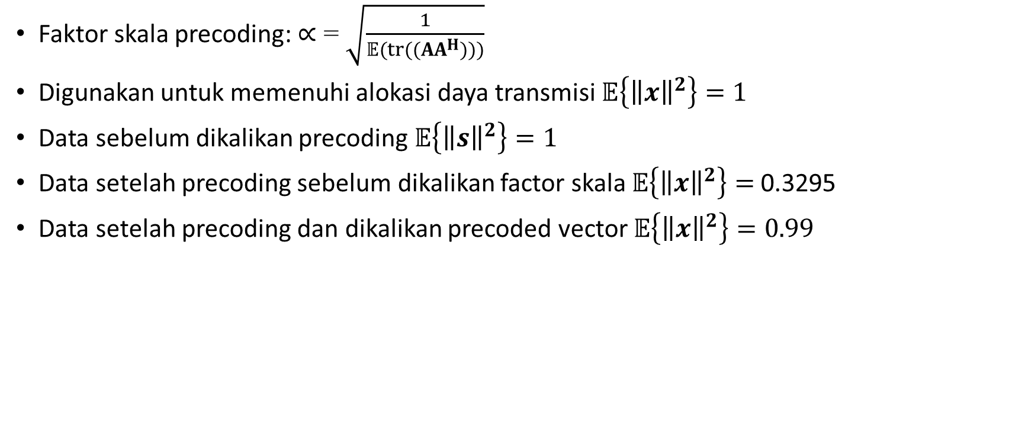
Faktor Skala Precoding
Faktor skala precoding: $∝$ = $\sqrt{\frac{1}{𝔼(tr((AA^{H})))}}$
Digunakan untuk memenuhi alokasi daya transmisi $𝔼\left\{{\left\|x\right\|}^{2}\right\}=1$
Data sebelum dikalikan precoding $𝔼\left\{{\left\|s\right\|}^{2}\right\}=1$
Data setelah precoding sebelum dikalikan factor skala $𝔼\left\{{\left\|x\right\|}^{2}\right\}=$0.3295
Data setelah precoding dan dikalikan precoded vector $𝔼\left\{{\left\|x\right\|}^{2}\right\}=0.99$

Slide 7
Bit Error Rate Kanal Rayleigh
SISO: M = K = 1
MU-Massive MIMO: M = 100 antenna, K = 10 user
Tanpa faktor skala
Dengan faktor skala

Slide 8
Bit Error Rate Kanal UR-LOS
SISO: M = K = 1
MU-Massive MIMO: M = 100 antenna, K = 10 user
Tanpa faktor skala
Dengan faktor skala

Slide 9
Efisiensi Spektrum SISO dan Masive MIMO
SISO: M = K = 1
MU-Massive MIMO: M = 100 antenna, K = 1 user
SNR = 10 dB
MU-Massive MIMO: M = 100 antenna, K = 10 user
SNR = 10 dB

Slide 10
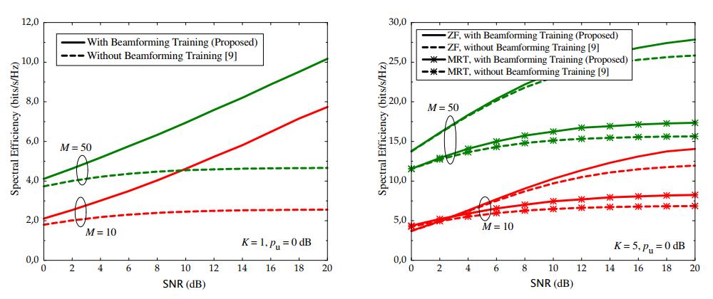
Massive MU-MIMO Downlink TDD Systems with Linear Precoding and Downlink Pilots Hien Quoc Ngo, Erik G. Larsson, and Thomas L. Marzetta

Slide 11
Efisiensi spektrum pada SNR rendah (SNR = 0dB)

Slide 12
Perbandingan Efisiensi Spektrum Kanal Rayleigh dan UR-LOS (SNR = 10dB)

Slide 13
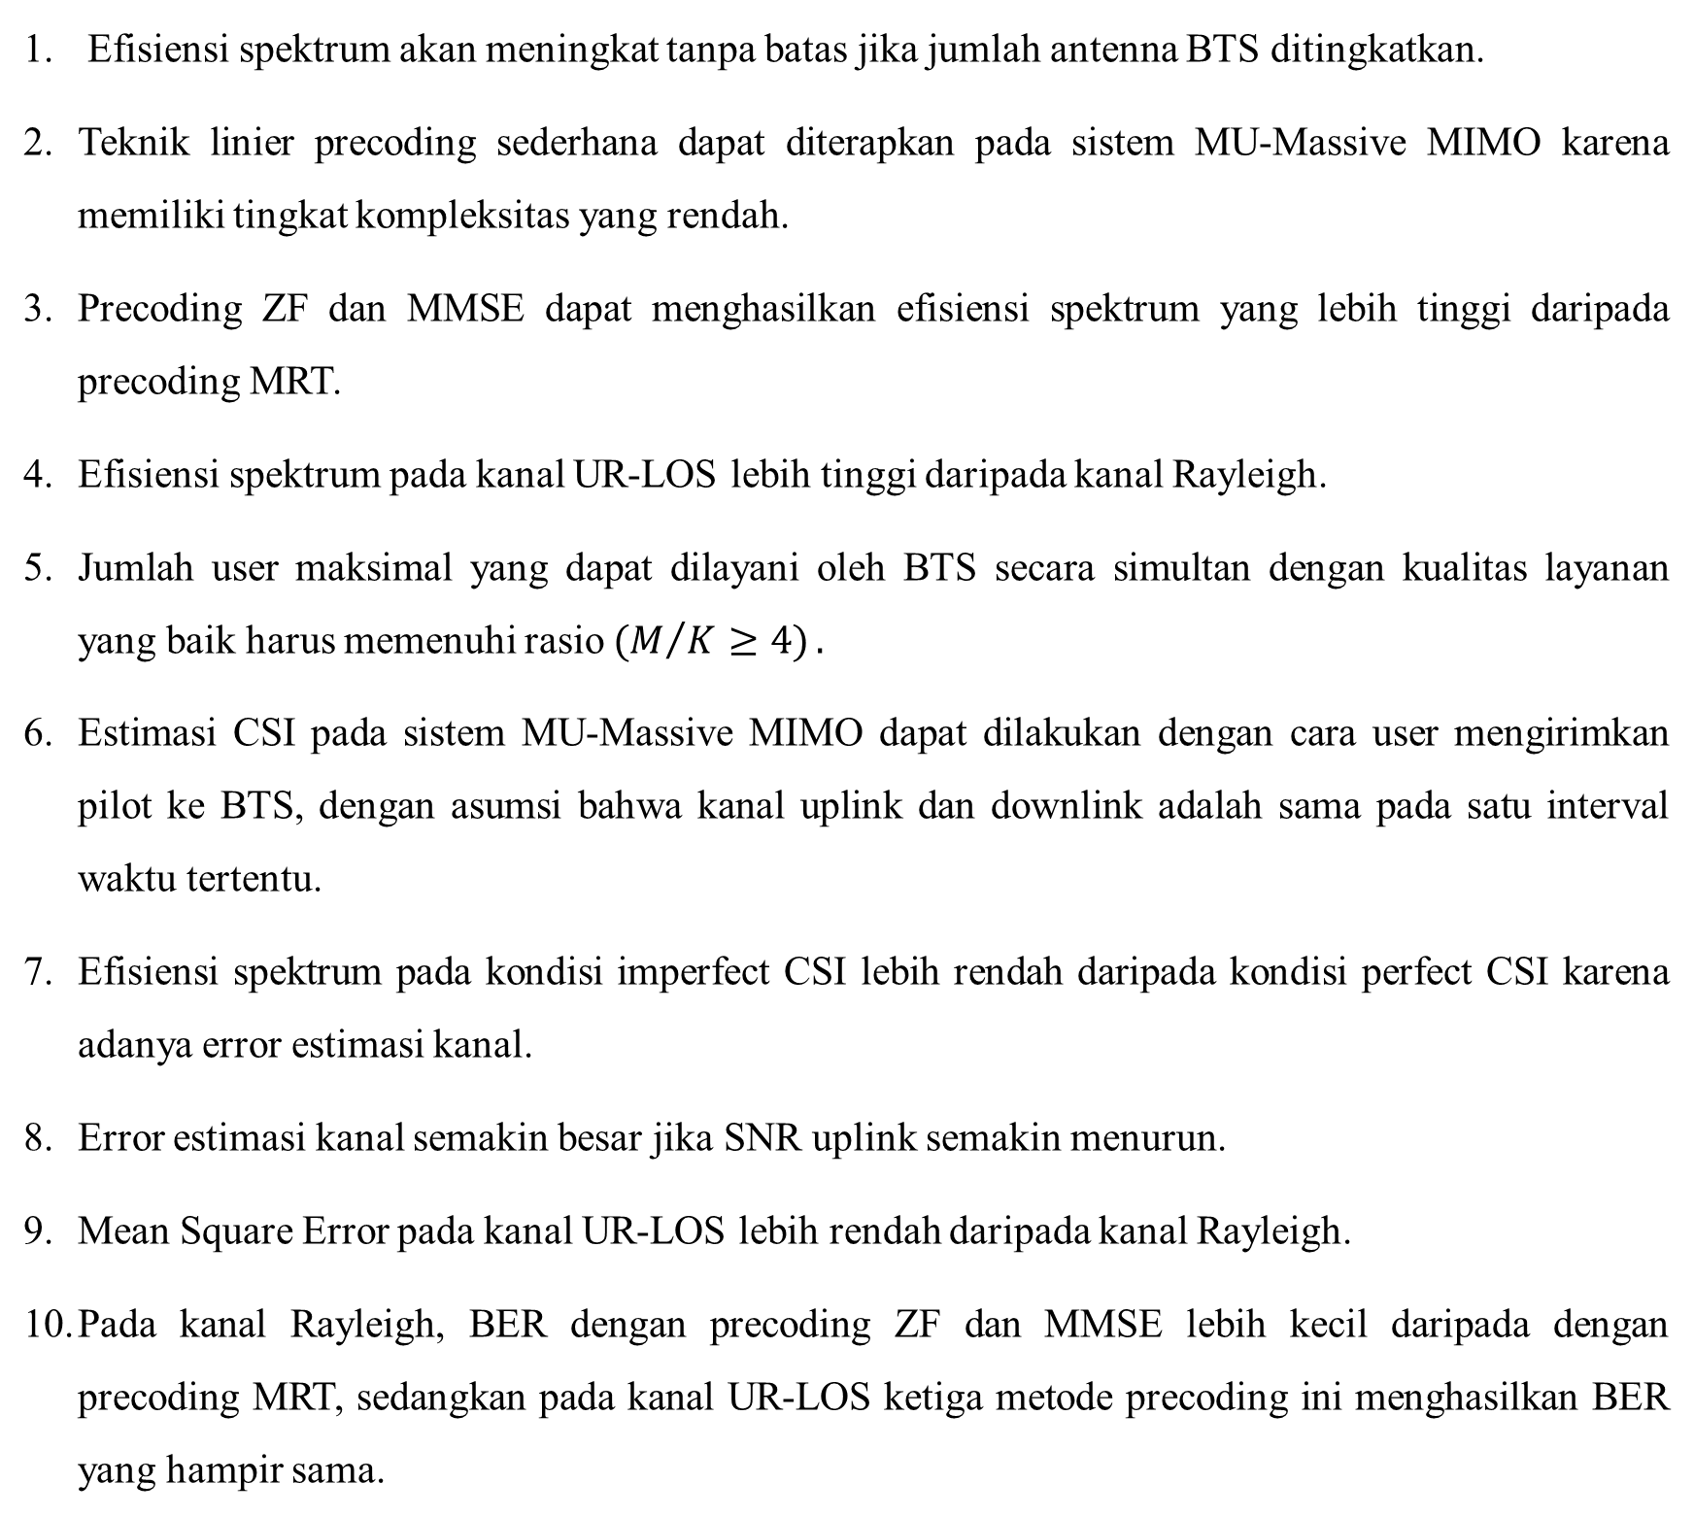
Kesimpulan
Efisiensi spektrum akan meningkat tanpa batas jika jumlah antenna BTS ditingkatkan.
Teknik linier precoding sederhana dapat diterapkan pada sistem MU-Massive MIMO karena memiliki tingkat kompleksitas yang rendah.
Precoding ZF dan MMSE dapat menghasilkan efisiensi spektrum yang lebih tinggi daripada precoding MRT.
Efisiensi spektrum pada kanal UR-LOS lebih tinggi daripada kanal Rayleigh.
Jumlah user maksimal yang dapat dilayani oleh BTS secara simultan dengan kualitas layanan yang baik harus memenuhi rasio $(M/{K≥4)}.$
Estimasi CSI pada sistem MU-Massive MIMO dapat dilakukan dengan cara user mengirimkan pilot ke BTS, dengan asumsi bahwa kanal uplink dan downlink adalah sama pada satu interval waktu tertentu.
Efisiensi spektrum pada kondisi imperfect CSI lebih rendah daripada kondisi perfect CSI karena adanya error estimasi kanal.
Error estimasi kanal semakin besar jika SNR uplink semakin menurun.
Mean Square Error pada kanal UR-LOS lebih rendah daripada kanal Rayleigh.
Pada kanal Rayleigh, BER dengan precoding ZF dan MMSE lebih kecil daripada dengan precoding MRT, sedangkan pada kanal UR-LOS ketiga metode precoding ini menghasilkan BER yang hampir sama.

